Slide 1

Algoritmos e Programação
Ramon Lummertz

Slide 2

Expressões
Um conceito que está ligado ao conceito de expressão matemática, onde o conjunto de variáveis numéricas relacionam-se por meio de operadores aritméticos, compondo uma fórmula que, uma vez aliada, resulta num valor.

Slide 3
Expressões Aritméticas
Expressões aritméticas são aquelas cujo resultado da avaliação é do tipo numérico, seja ele inteiro ou real. Somente o uso de operadores aritméticos e variáveis numéricas é permitido em expressões deste tipo.

Slide 4

Exemplos
MF= (n1+n2)/2; AT =AP1+AP2+AS
AP

Slide 5
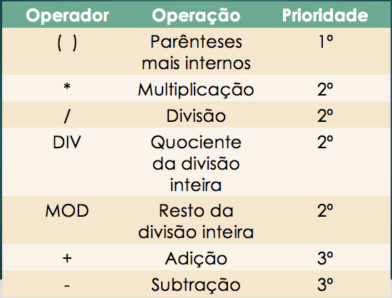
Operadores
Aritiméticos

Slide 6
Exemplos ( x = 10 y= 8)
S= x * 4 / (3+2) + (25 div 5) – y/2
S= 10* 4 / (3+2)+ (25 div 5) - 8/2
S= 10*4 / 5+5 - 8/2
S = 40 /5 +5 - 8/2
S= 8 +5 - 4
S=9 S= x mod 3
10 mod 3
1
S = y div 4 S= 3 + x * y – 2 / (x – y)

Slide 7
Expressões Lógicas
Expressões lógicas são aquelas cujo resultado da avaliação é um valor lógico (.V. ou .F.). Nas expressões lógicas onde aparecem apenas os operadores lógicos, somente variáveis do tipo lógico podem ser usadas.

Slide 8
Expressões Lógicas
Se Não chover, ficarei em casa Se chover e relampejar , eu ficarei em casa. Se chover ou relampejar, eu ficarei em casa

Slide 9
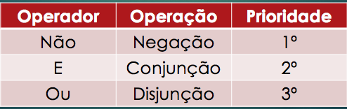
Operadores

Slide 10
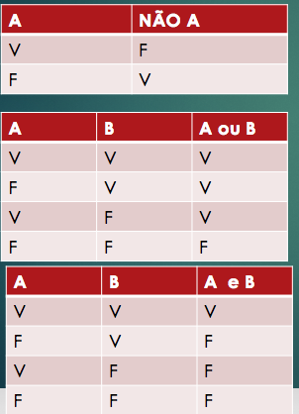
Operadores

Slide 11

Relacionais
Estes operadores são somente usados quando se deseja efetuar comparações.
Comparações só podem ser feitas entre objetos de mesma natureza, isto é, variáveis do mesmo tipo de dado.
O resultado de uma comparação é sempre um valor lógico.

Slide 12
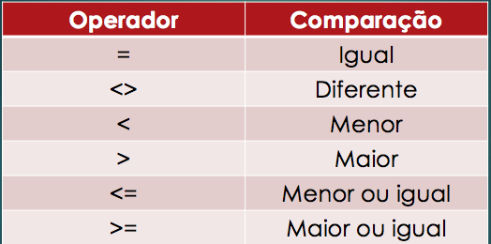
Relacionais

Slide 13
Relacionais
5 > 1 = V 5 < 1 = F 5 = 1 = F 5 <> 1 =V 5 >= 5 = V 5 <= 7 = V (5 >3) = V

Slide 14

Relembrando
Algoritmo é uma sequência de instruções ordenadas de forma lógica para a resolução de uma determinada tarefa ou problema.

Slide 15
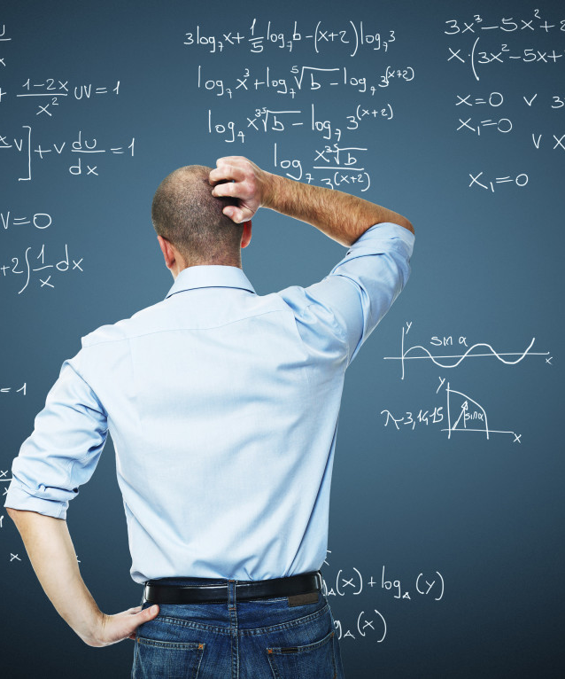
Algoritmo
Para escrevermos algoritmos é preciso uma linguagem clara e que não deixe margem a ambiguidades, para isto, devemos definir uma sintaxe e uma semântica, de forma a permitir uma única interpretação das instruções num algoritmo.

Slide 16

Tipos de Algoritmos
Descrição narrativa
Fluxograma
Pseudocódigo/ Portugol

Slide 17

Descrição
Narrativa
Vantagens
Não é necessário aprender nenhum conceito novo
Desvantagens
Abre espaço para várias interpretações

Slide 18
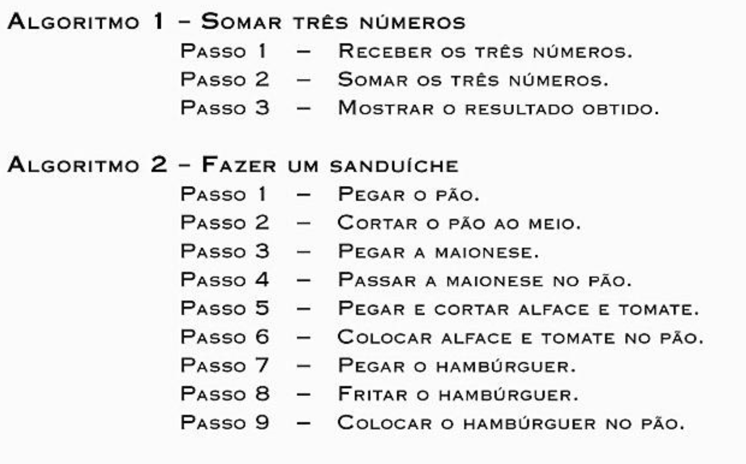

Slide 19

Fluxograma
Vantagens
Entendimento mais simples por meio de gráficos
Desvantagens
Necessário aprender a simbologia

Slide 20
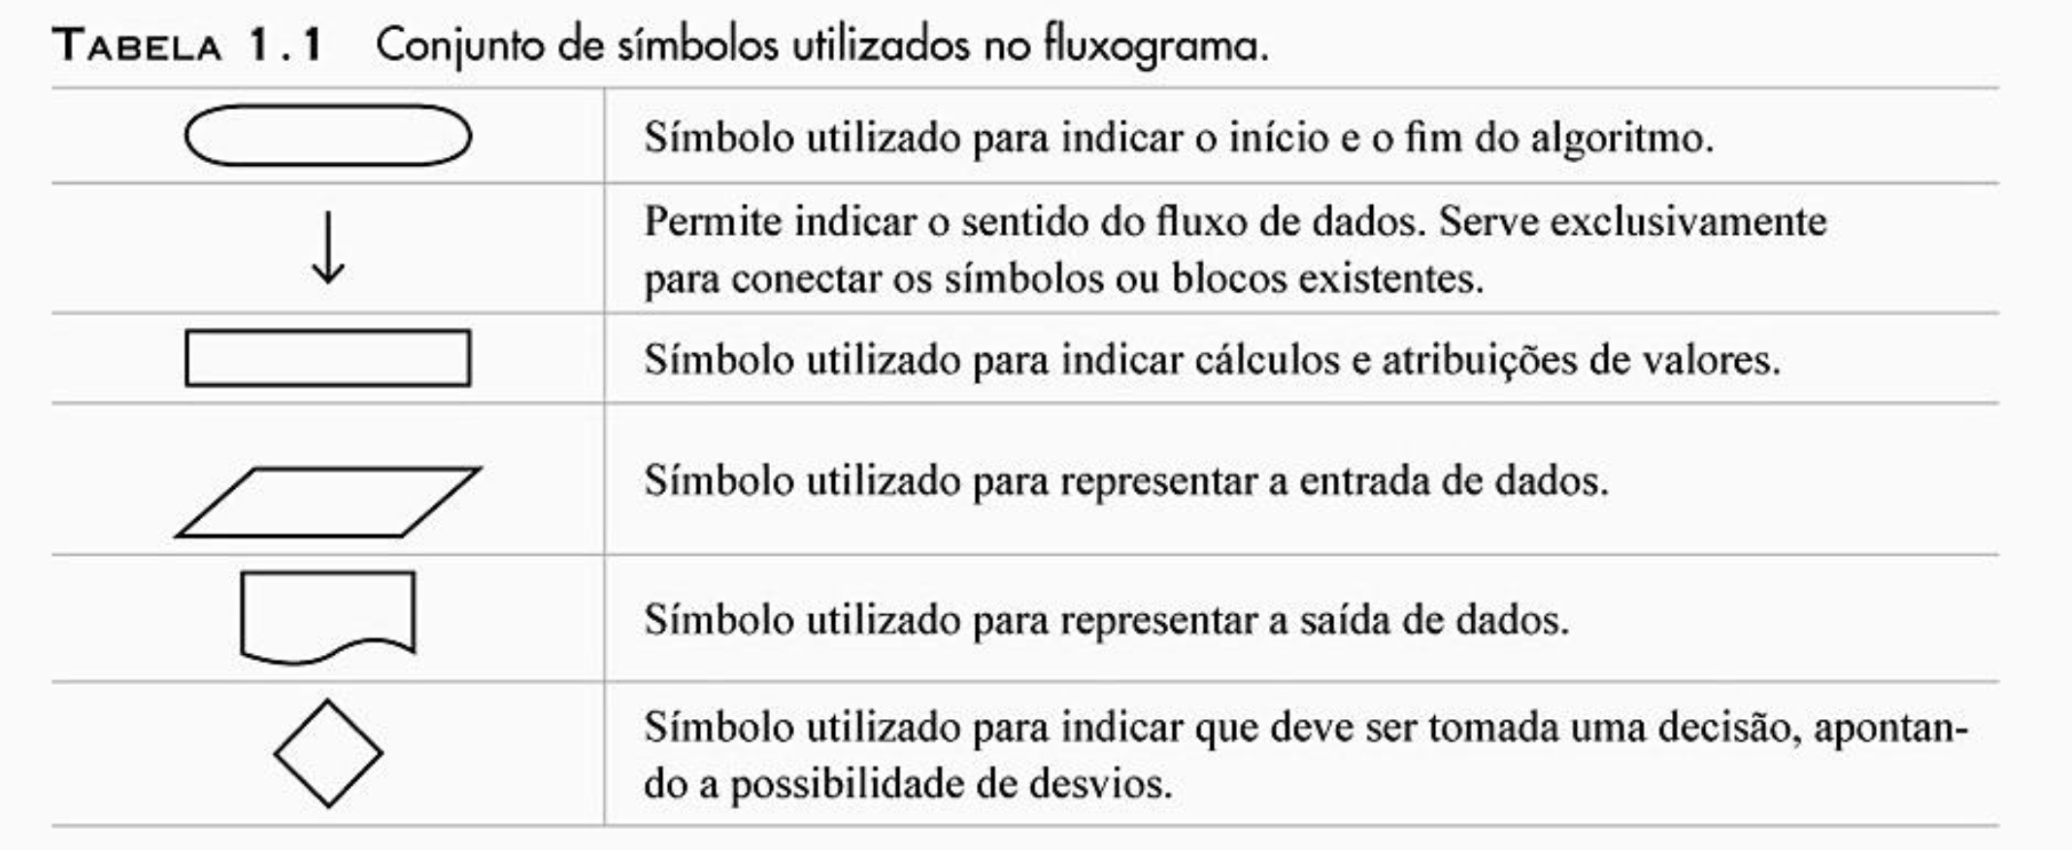

Slide 21
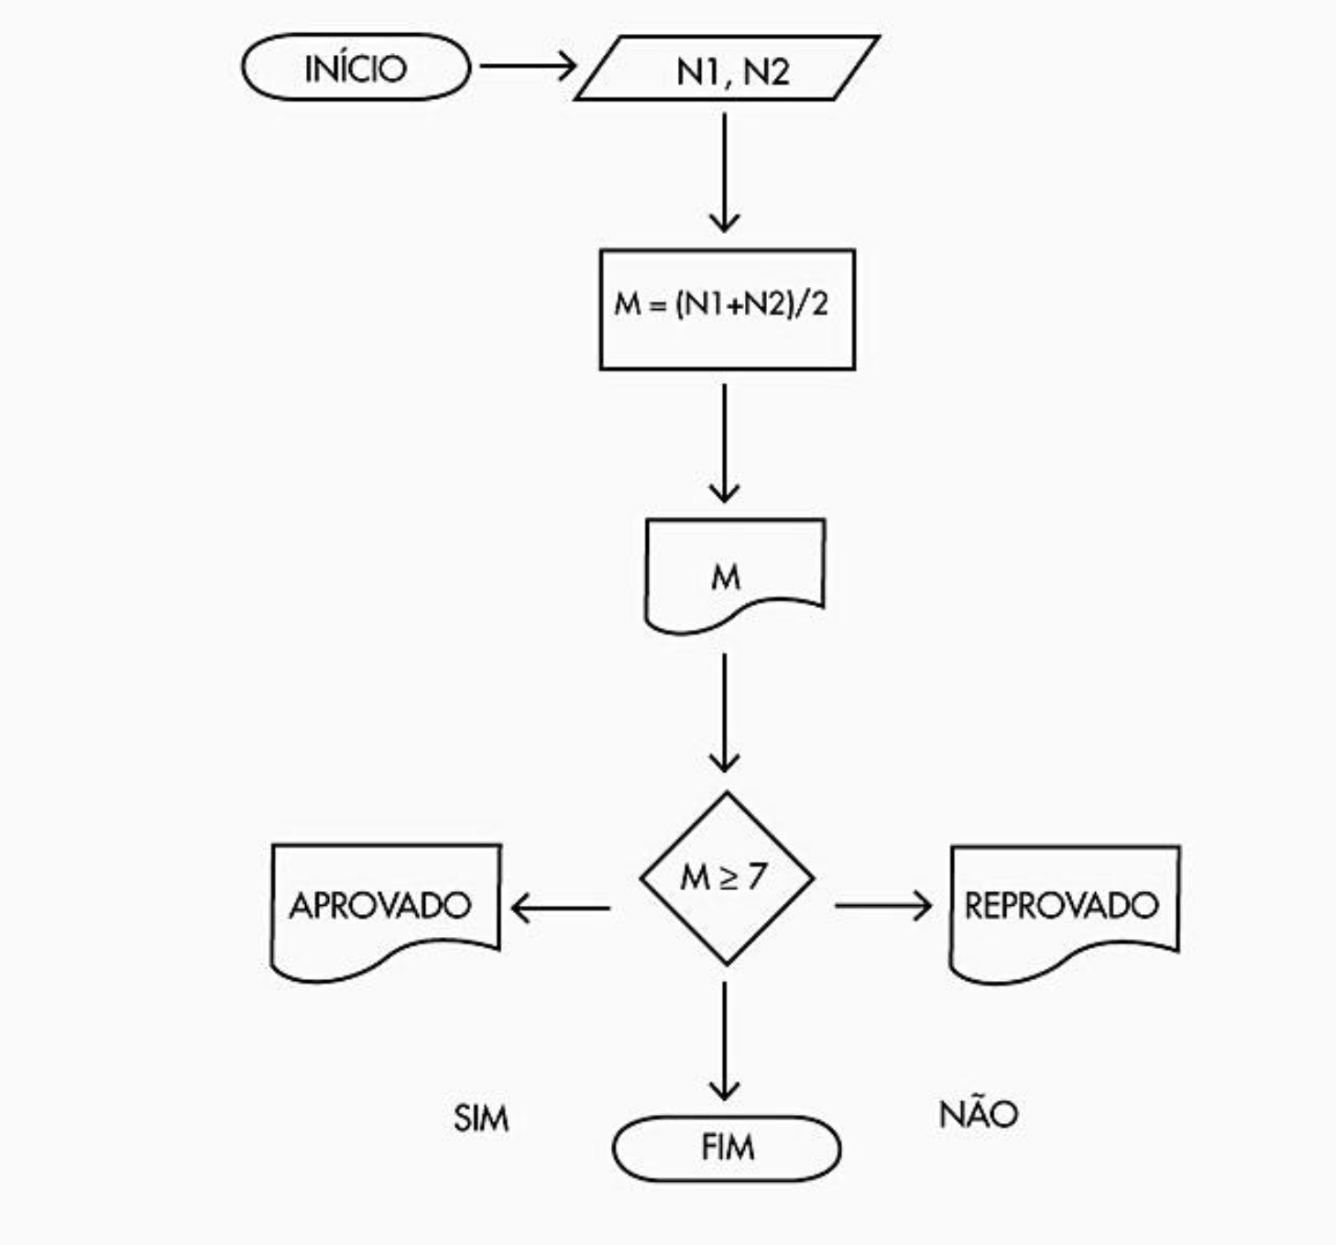

Slide 22
PsudoCódigo Portugol
Vantagens
Passagem para uma linguagem de programação mais fácil
Desvantagens
Aprender as regras

Slide 23
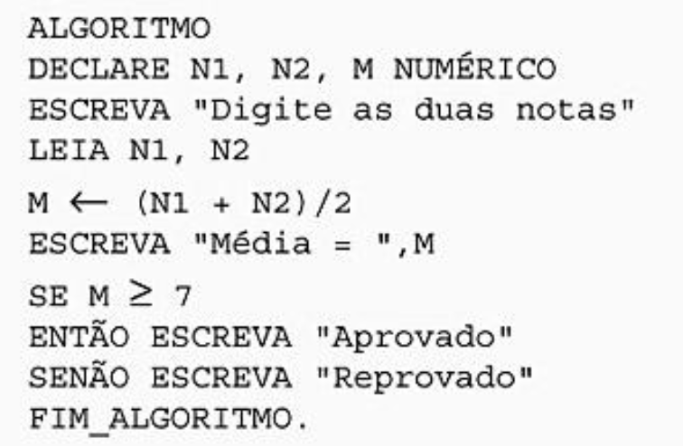


Slide 24

Estrutura de um Algoritmo

Slide 25
algoritmo nome_do_algoritmo
declaração de variáveis
início
corpo do algoritmo
fim_algoritmo

Slide 26
Instruções
São os comandos de funcionamento da máquina e determinam a maneira como devem ser tratados os dados.

Slide 27
Dados
Correspondem a porção das informações a serem processadas pelas instruções.

Slide 28

Conceito de variáveis

Slide 29

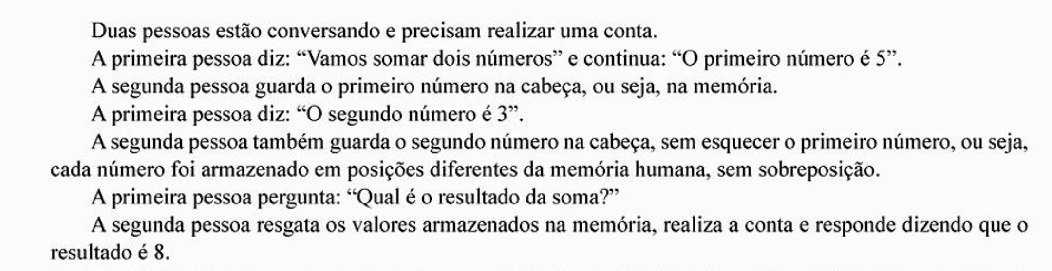
Primeiro = 5
Segundo =3
primeiro = 5
Vamos somar dois números?
O Primeiro é 5
O Segundo é 3
Qual o Resultado?
8

Slide 30

Uma variável é a abstração de uma célula da memória

Slide 31
Há possibilidade de serem alteradas em algum instante no decorrer do tempo

Slide 32
No ambiente computacional, as informações variáveis são guardadas em dispositivos eletrônicos analogamente chamados de “memória”.

Slide 33
Podemos imaginar essa memória como sendo um armário repleto de gavetas, no qual as gavetas seriam locais físicos responsáveis por armazenar objetos.

Slide 34

Tipos de dados

Slide 35
INTEIRO
toda informação numérica que pertença ao conjunto dos números inteiros relativos (negativos, nulos, positivos).
Exemplo: quantidade de alunos de uma sala

Slide 36
REAL
Toda a informação numérica que pertença ao conjunto dos números reais (negativos, positivos, nulos). Exemplo: preço de um produto.

Slide 37
Caracter
Toda a informação composta por um caractere alfanumérico (0..9, A..Z, a..z) e/ou um caracter especial (#, /, $, %, *, ?, ~, >, !, @, &, ;, [, (, +, ...)

Slide 38
Lógico
Toda a informação que pode assumir apenas duas situações (biestável, ou seja, dois estados). Exemplo: verdadeiro ou falso, aberto ou fechado, sim ou não.

Slide 39
Detalhes sobre variáveis
1. O nome de uma variável é único em um algoritmo 2. O conteúdo de uma variável deverá ser um dado do tipo usado na sua criação 3. O conteúdo de uma variável é substituído por outro conteúdo que lhe venha a ser atribuído 4. O uso do nome de uma variável em uma expressão significa o uso do seu conteúdo (naquele instante) dentro da expressão. 5. O uso de um conteúdo de variável em uma expressão não modifica o seu valor.

Slide 40
Detalhes sobre variáveis
Essas regras dependem de cada linguagem:
1. Tem que iniciar com uma letra.
2. Não pode conter “espaço”.
3. Não pode ser uma palavra reservada (comando/instrução)
4. Não pode ter caracteres especiais, exceto os caracteres – e _ (hífem e sublinhado)

Slide 41
Exemplo
Algoritmo teste Variáveis inteiro n1, n2, idade; real salario, resultado, soma; caracter nome, nome_aluno; lógico a, b; Início //comandos Fim

Slide 42

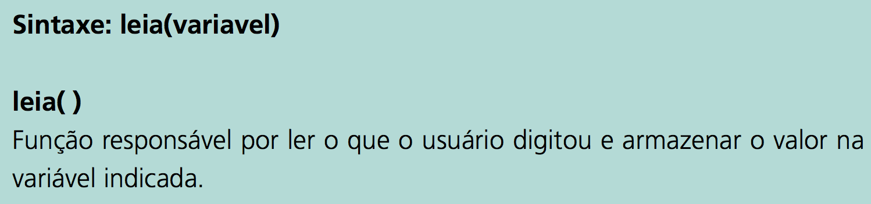
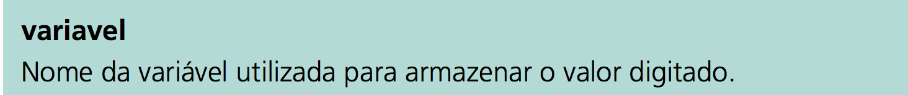
Comando de entrada de dados
O comando de entrada de dados será responsável pela leitura e armazenamento desses dados na variável que indicarmos. A sintaxe do comando de entrada de dados em Portugol é exibida abaixo:

Slide 43
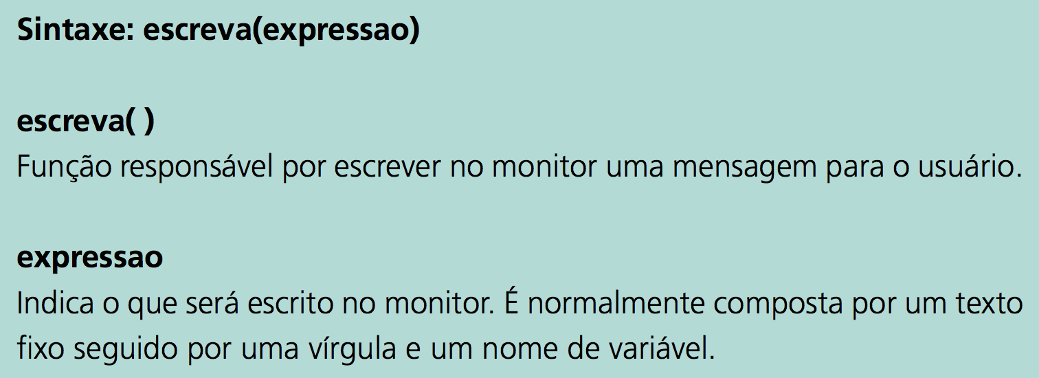
Comando de saída de dados
Por meio da utilização do comando de saída de dados, conseguimos exibir mensagens ou valores para o usuário de nossos programas. É através desse comando que nosso algoritmo consegue se comunicar com o usuário para solicitar a entrada de dados ou para fornecer saídas de dados.

Slide 44
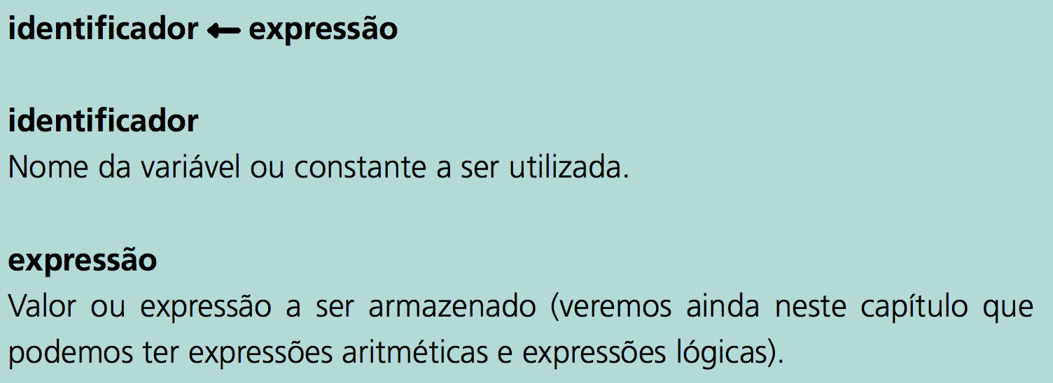
Comando de atribuição
Na construção de algoritmos, depois que declaramos nossas variáveis e constantes, geralmente precisamos indicar que elas armazenarão um determinado valor durante a execução do programa. Para isso, utilizamos o comando de atribuição que, em Portugol, é representado por uma seta (←), conforme sintaxe abaixo:

Slide 45
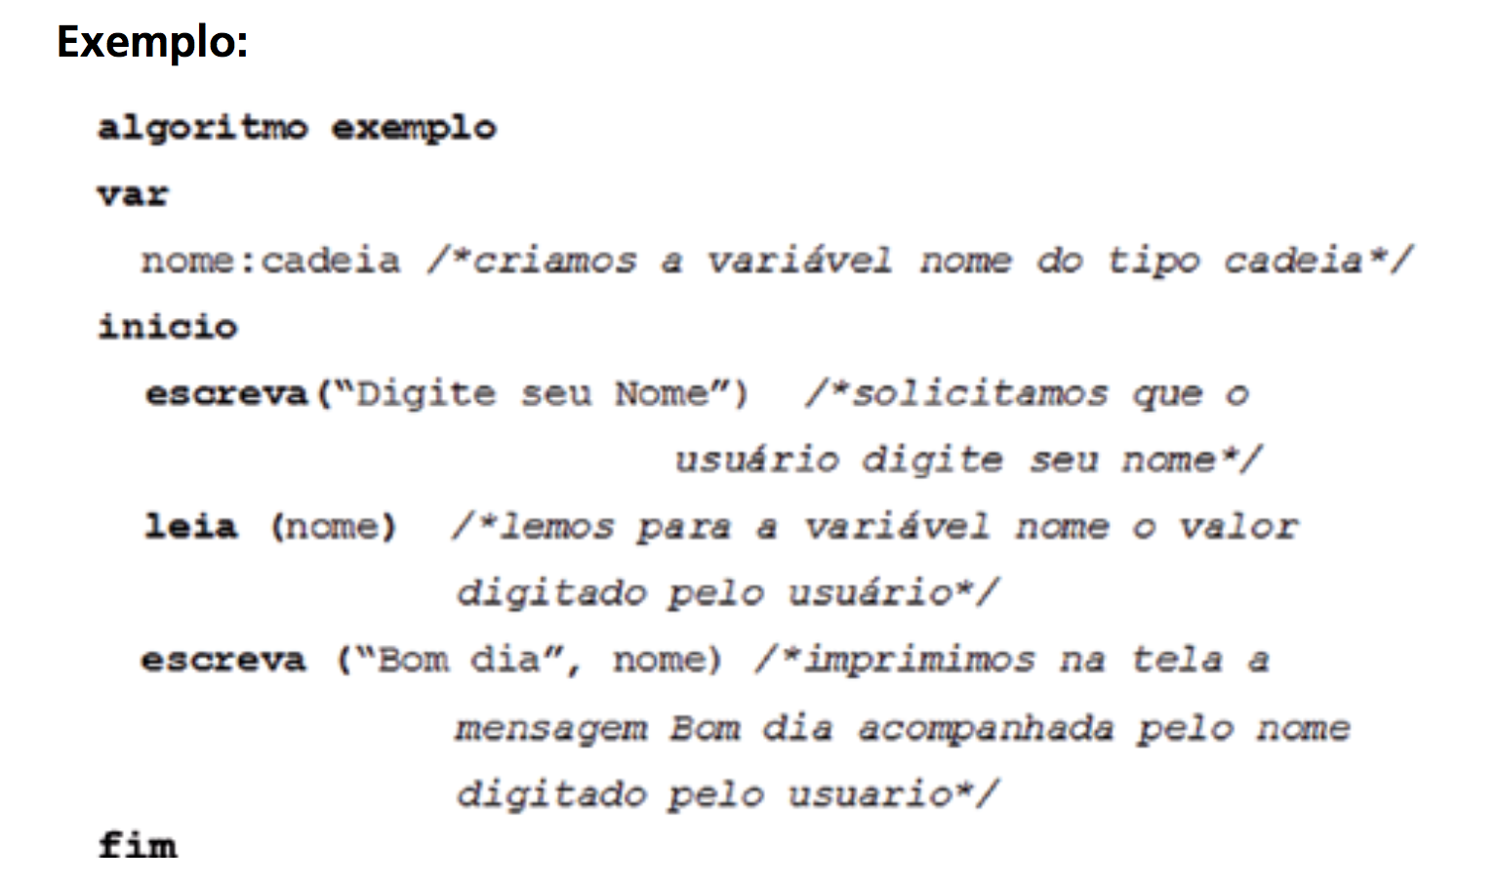
Exemplo

